Slide 1
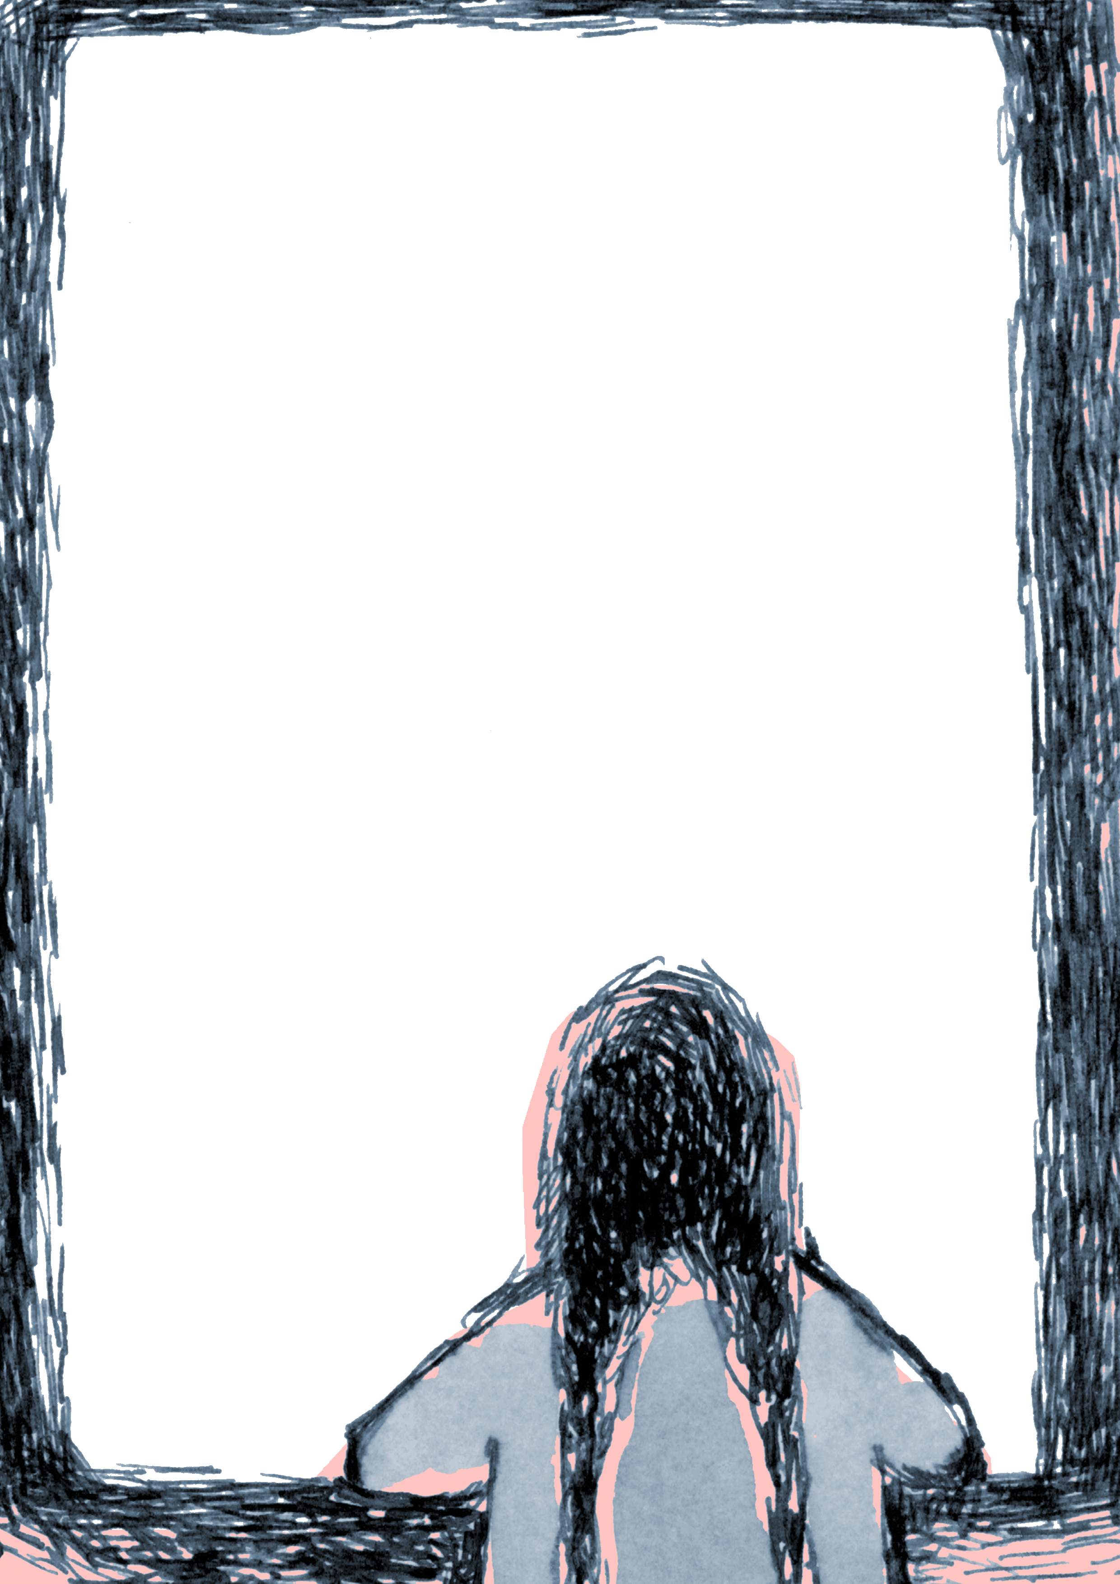
youtuber猜猜看
猜猜看喔
開始

Slide 2
我第二喜歡的FNF是哪首歌
媽媽
爸爸
檸檬
炸彈人
修女

Slide 3


哈哈哈哈哈哈哈哈哈哈哈哈
重來

Slide 4

厲害哦!
離開
你喜歡的是誰呢?

